Slide 1
图论 – B班
陈孙立

Slide 2
图G=(V,E)
常见的图有：有向图、无向图、树、有向无环图（DAG）、平面图（包括网格图）、基环树（每个点出度都是1的有向图）
题目如无说明，数据范围都是1e5级别
觉得题目太简单请出门右转A班

Slide 3
Part 1 图论基础算法
遍历：bfs, dfs, 拓扑序，欧拉回路
最短路：dijkstra, floyd, SPFA, 差分约束
特定算法：强连通、双连通、割点、桥、最小生成树、2-SAT、圆方树

Slide 4
远古无来源题1
有n个变量a₁, …, a_{n}和m条形如a_{i} <= a_{j}或a_{i} < a_{j}的限制，要求所有的数都是正整数，判断是否有解，并给出一个变量和最小的方案。

Slide 5
远古无来源题1
一个必要条件是不存在a <= b < c <= a这样的限制，也就是如果按照<和<=的限制连边，要求每条<的边不在任何一个环上
等价于强连通分量分解后每个连通分量内只有<=的边
另一方面，如果满足上面条件，按照拓扑序大小贪心分配就是一个解，且不难发现它是和最小的

Slide 6
st-Spanning Tree (Codeforces 723F)
给定一个n个点m条边的无向图以及s, t, d_{s}, d_{t}
求出任意一个生成树，满足s的度数<=d_{s}且t的度数<=d_{t}

Slide 7
st-Spanning Tree (Codeforces 723F)
首先删掉s和t求出任意一个生成森林，然后考虑每个连通块连向s和t的边
只和s有边或只和t有边直接确定
剩下一些和s, t都有边的连通块以及s和t直接连的边，分类讨论一下即可
带权的版本：拟阵交？

Slide 8
Run for beer (Codeforces 575G)
n个点m条边的带权图，求1到n的最小权值的路径，权值为把路径经过的边的权从左往右依次写下组成的十进制数
0<=边权<=9

Slide 9
Run for beer (Codeforces 575G)
先把开始的0走完，得到一系列等价的起点。
路径权最小首先要求长度最短，因此可以bfs算出距离，然后分层求最小的权。

Slide 10
小K与重建计划 (ZROI 879)
n个点m条边的无向图，点有点权a(x)，边有边权b(x, y)
现在需要依次进行n-1次缩边操作：每次选择一条边(u, v)，把u和v合并成一个点，新的点权a’ = a(u) + a(v) – b(u, v)。要求任意时刻所有点的点权非负。
初始点权和边权均非负
判断是否能完成，并给出方案。

Slide 11
小K与重建计划 (ZROI 879)
考虑一棵树什么时候有解，一个必要条件是点权和>=边权和
可以通过归纳证明它也是充分的，因为任意时刻一定有一条可以操作的边
原题的构造等价于最小生成树上的构造
构造：dfs递归构造

Slide 12
Part 2 匹配与网络流
匹配相关：Hall定理、KM
网络流相关：
建图：经典模型、数据结构优化
各种网络流姿势：上下界、最小流、循环流、退流、模拟费用流
方案输出

Slide 13
Fox and Dinner (Codeforces 512C)
有n个整数a₁, …, a_{n}，每个数都>=2。现在要把它们排列成若干个环，满足每个环长>=3且环上任意相邻两个数的和都是质数，求一个合法方案。
n <= 200
a <= 10000

Slide 14
Fox and Dinner (Codeforces 512C)
注意到两个数的和是质数且>2时，这两个数必定一奇一偶
转化为二分图，每个点匹配和它相邻的两个点即可。

Slide 15
Deep in the Ocean (Bytedance Camp 2019)
n个点m条边的无向图，满足每个点度数相等且是偶数。在里面找出一个边的子集，满足每个点的度数是2。

Slide 16
Deep in the Ocean (Bytedance Camp 2019)
无向图不好处理，考虑利用欧拉回路定向成有向图，问题变为每个点入度和出度都相等的有向图
根据Hall定理，正则图一定存在完美匹配，使用Dinic求解，复杂度O(m*n^{0.5})

Slide 17
Heidi and Library (Codeforces 802C)
你有一个只能装k本书的书架，共有n本不同的书，第i本的价格是c_{i}。现在在n天的时间里，第i天你希望书架上有第a_{i}本书。每本书可以购买任意多次，你也可以随时扔掉书架上的某一本书（扔掉不能捡回来），但是要时刻保证书架上的书不超过k本。
求最小花费
n, k <= 80

Slide 18
Heidi and Library (Codeforces 802C)
首先假设每次都直接重新买一本然后扔掉，得到总花费，然后考虑如何省掉某次购买：相当于某个区间内被覆盖了一次，要求每段区间覆盖不能超过k次
转化成区间k-覆盖问题：从给定区间集合选出若干个，使得权值和最大，且不存在一个点被覆盖超过k次。

Slide 19
Part 3 各类不常见算法
各种神仙构造
最小树形图
k短路
平面图算法
支配树
一般图匹配
拟阵交

Slide 20
以上算法一般都是题对题，所以在能力范围内了解即可，不需要特别深入（大概）
今年在省选联考第一次出现保序回归，它在2018集训队论文里第一次被引入OI。所以这类少见但不算困难的算法看到就学学总没什么坏处，万一哪次考到就是赚到。

Slide 21
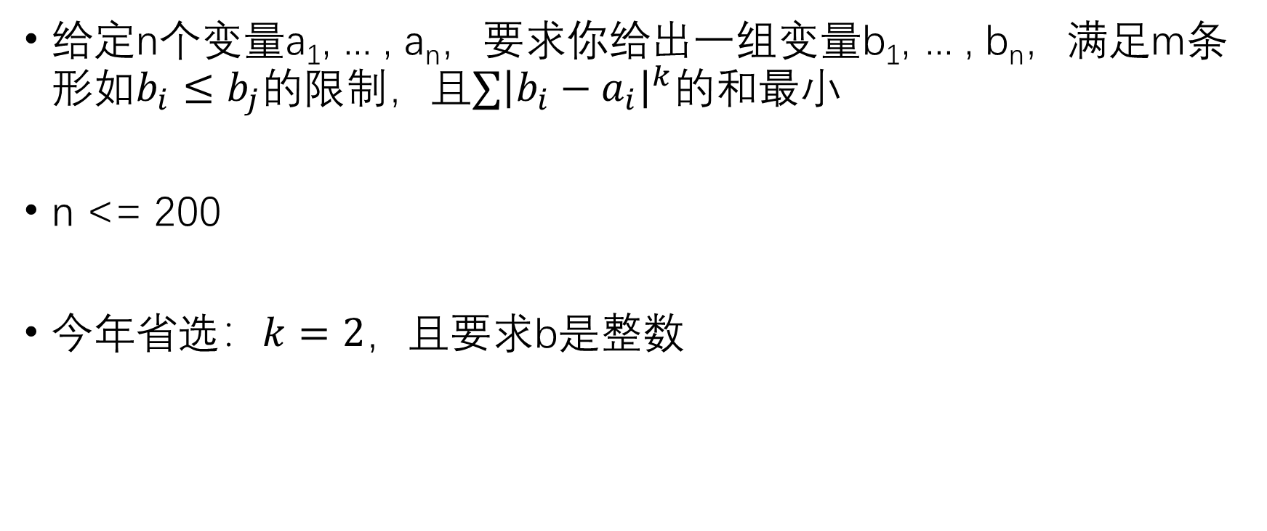
保序回归问题
给定n个变量a₁, ... , a_{n}，要求你给出一组变量b₁, ... , b_{n}，满足m条形如$b_{i}≤b_{j}$的限制，且$∑{\left|b_{i}−a_{i}\right|}^{k}$的和最小
n <= 200
今年省选：$k=2$，且要求b是整数

Slide 22
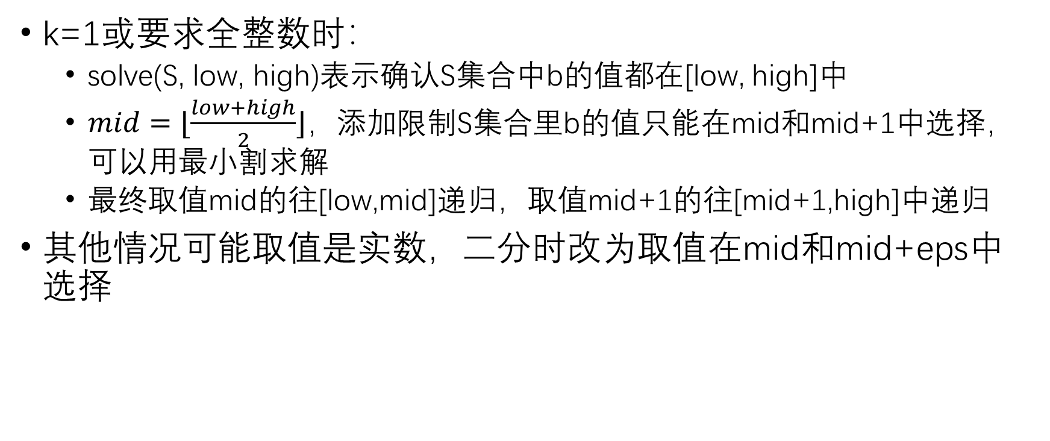
保序回归问题
k=1或要求全整数时：
solve(S, low, high)表示确认S集合中b的值都在[low, high]中
$mid=⌊\frac{low+high}{2}⌋，$添加限制S集合里b的值只能在mid和mid+1中选择，可以用最小割求解
最终取值mid的往[low,mid]递归，取值mid+1的往[mid+1,high]中递归
其他情况可能取值是实数，二分时改为取值在mid和mid+eps中选择

Slide 23
Part 4 杂题

Slide 24
远古无来源题2
n个点m条边的有向图，求有多少个点能到达其他所有点

Slide 25
远古无来源题2
只可能是唯一一个入度为零的强连通分量

Slide 26
远古无来源题3
一个n*m的方格，有些格子是障碍。多次询问一个正方形能否移动到另一个位置，正方形的边长是整数，移动过程只能平移不能旋转，且不能和障碍有重叠部分。
给出正方形的形式是左上角为(x,y)，边长为k
n, m<=1000

Slide 27
远古无来源题3
首先对每个位置求出以他为左上角的正方形最大边长，可以二分/双指针。
问题变成找一条路径使得所有经过的位置上的值都>=k。
最小生成树后，转化为树上求路径最小值

Slide 28
Case of Computer Network (Codeforces 555E)
给定一个n个点m条边的无向图（可能有重边），判断是否可以给边定向，满足k条形如点s_{i}能到达点d_{i}的限制。

Slide 29
Case of Computer Network (Codeforces 555E)
观察：可以给一个边双连通分量定向成强连通的
剩下一个边双形成的树，转化成树上的定向问题，使用树上差分解决。

Slide 30
Joker (AGC044B)
有一个n * n的方格，一开始每个格子都坐着一个人。之后这些人要依次走出方格，每个人只能向上下左右移动，且会选择经过的有人的格子最少的一条路径走出去。问每个人会经过多少个有人的格子。
n <= 500

Slide 31
Joker (AGC044B)
注意到每个人到边界的距离不会变大，而初始距离总和 <= n³，因此只要能实现复杂度和距离和相关即可
每次删点后更新周围点，保证每次更新都使某个点距离减少即可

Slide 32
远古无来源题4
给定一个n个点m条边的无向正权图，其中有若干个关键点。
求任意两个不同关键点距离的最小值
求到每个关键点距离最近的关键点

Slide 33
远古无来源题4
做法1：每次把一半关键点当作起点，另一半当作终点跑一次最短路，对每个二进制位分，log次就一定包含最优解。
做法2：直接求最短路并记录每个点的最短路是从哪个关键点出发的，多个相等的就记录任意两个，然后对每条边更新。
做法3：对每条边更新

Slide 34
Mobile Phone Network (Codeforces 1023F)
一个n个点的图，有m条无向、带权的黑边和k条无向的白边。你希望给白边分配权值，使得存在一个最小生成树包含所有白边，且白边的权值和最大。

Slide 35
Mobile Phone Network (Codeforces 1023F)
注意到最后的最小生成树可以认为只有一棵，就是所有白色边的权值都是负无穷时的最小生成树。
每个不在生成树上的黑色边相当于限制了对应路径上白色边的权值<=它的权值，也就是路径取min
数据结构维护，或者按权值sort之后并查集维护

Slide 36
Card Game
给定 n 张卡片，每张卡片正反面各有一个数。问至少要翻转多少张卡片，才能使正面向上的数互不相同，并求方案数。

Slide 37
Card Game
考虑正面向反面连一条有向边，问题变成反转若干条边的方向使得每个点出度最多为1。
每个连通块都要是树或者基环树才有解

Slide 38
忘了题目名的题
有一个n * m的方格，你需要在每个方格里填上一个非负实数。每两个相邻方格的公共边上有宝藏，当这两个方格上的数之和>=xi时第i个宝藏就会开启。求在能开启所有宝藏的前提下，方格中数和的最小值。
n * m <= 2000

Slide 39
忘了题目名的题
这是对偶的最简单情形，可以直接使用KM算法的顶标理解：任意顶标和>=任意完美匹配的权值和，且KM算法结束时构造出了一组顶标和=一组完美匹配的权值和。
需要注意这题不是完美匹配，所以求的不是最大费用最大流而是最大费用的任意大小的流。
复杂度正确的算法要用到Johnson费用流（先进行一次带负权的增广，之后通过修改边权使得每次增广边权都非负）

Slide 40
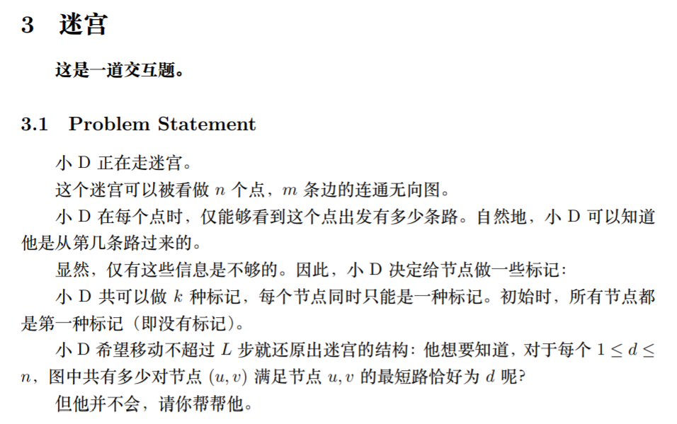
迷宫 (ZROI 1254)
k <= 3
n <= 200
移动次数 <= 14m
每个点出边编号是固定的

Slide 41
迷宫 (ZROI 1254)
123恰好可以表示dfs的状态：未访问、在栈中、已退栈
先用4m步搞出dfs树，并记录分别是每个点的哪一条边
用三进制搞出所有返祖边的编号就行了，不超过2m * log(3, n)步

Slide 42
Airlines (Bytedance Camp 2020)
给定一个 n 个点 m 条边的无向图，边有 k 种颜色之一，且不存在两条端点和颜色都一样的边。求一个经过点 1 的欧拉回路，满足回路里任意两条相邻的边颜色不同。
原题n <= 1000

Slide 43
Airlines (Bytedance Camp 2020)
首先考虑一个必要条件：图存在欧拉回路，每个点没有超过一半的同色边。
注意到可以合并两个满足条件的环，于是条件放宽为求出图的环划分，使得相邻边颜色不同。
只需要求出任意欧拉回路再对每个点构造即可，使用双向链表实现复杂度可以做到线性

Slide 44
ALT (Codeforces 786E)
有一棵n个点的树，给定m条路径。可以花费1的代价标记一条路径或标记一条边，使得对于每条给定的路径，要么它本身被标记，要么它经过的所有边被标记，求最小代价和方案。
n<=20000, m<=10000

Slide 45
ALT (Codeforces 786E)
可以把条件描述成点覆盖：要么这个点被选中，要么和它有边的所有点被选中。二分图的点覆盖就是最小割，然而边数可能会到O(mn)。
使用倍增优化建图，点数和边数都是O((n+m)log n)，由于是分层图Dinic复杂度正确

Slide 46
Cipher (SGU 307)
有一个值为0/1的n * m的二维数组a(i, j)，现在告诉你每个2 * 2的小方格里a的和，即给定所有b(i, j)=a(i, j) + a(i, j+1) + a(i+1, j) + a(i+1, j+1)，共(n-1) * (m-1)个。要求还原出一个合法的a。
n, m<=300

Slide 47
Cipher (SGU 307)
对于所有a(i, j)，都可以写成a(1, j) * x + a(i, 1) * y + a(1, 1) * z + w的形式
枚举a(1,1)之后，剩下的不管x,y,w取何值都可以写成2-SAT的形式。

Slide 48
Stray Cat (JOISC 2020 Day3)
通信题，给定一棵树，加密者给每条边一个0/1的标号
解密者会随机传送到某个点，目标是走到1号点（到了1号点会知道）。解密者不知道当前在哪里，也无法分辨任何边，只能知道自己来的边是哪一条，以及当前点（除来的边外）的出边有几条是0几条是1，然后选一条边走。设距离为d，则要求在d+6步之内走到1号点。

Slide 49
Stray Cat (JOISC 2020 Day3)
对于度数>2的点可以直接钦定父亲边和其他边颜色不同，这样不断向上走即可。
对于2度点如果已经确定方向也能直接走，否则按链标号可以最多绕3步，也就知道了相邻五条边的信息。
相当于给链标号，使得读取连续五个就能确定方向。

Slide 50
Hard Molecules (GYM 100739H)
给定一个图中每个点的度数，构造出一个无自环的无向连通图满足度数要求（可以有重边）
n <= 5000, 度数<=10⁹

Slide 51
Hard Molecules (GYM 100739H)
不要求连通：最大度数*2<=度数和
要求连通：去掉一个生成树之后满足上面条件
生成树的度数限制：度数和2n-2且每个点的度数都非零
构造：树使用prufer序列构造，图直接构造

Slide 52
Fast as Ryzer (XX OpenCup GP of Zhejiang F)
给定一个n个点的无向图，一个匹配是指一个没有公共端点的边集。定义一个匹配的权值是c^{k}，其中k是边数。求所有匹配的权值和，模10⁹+7
n <= 36

